Slide 1
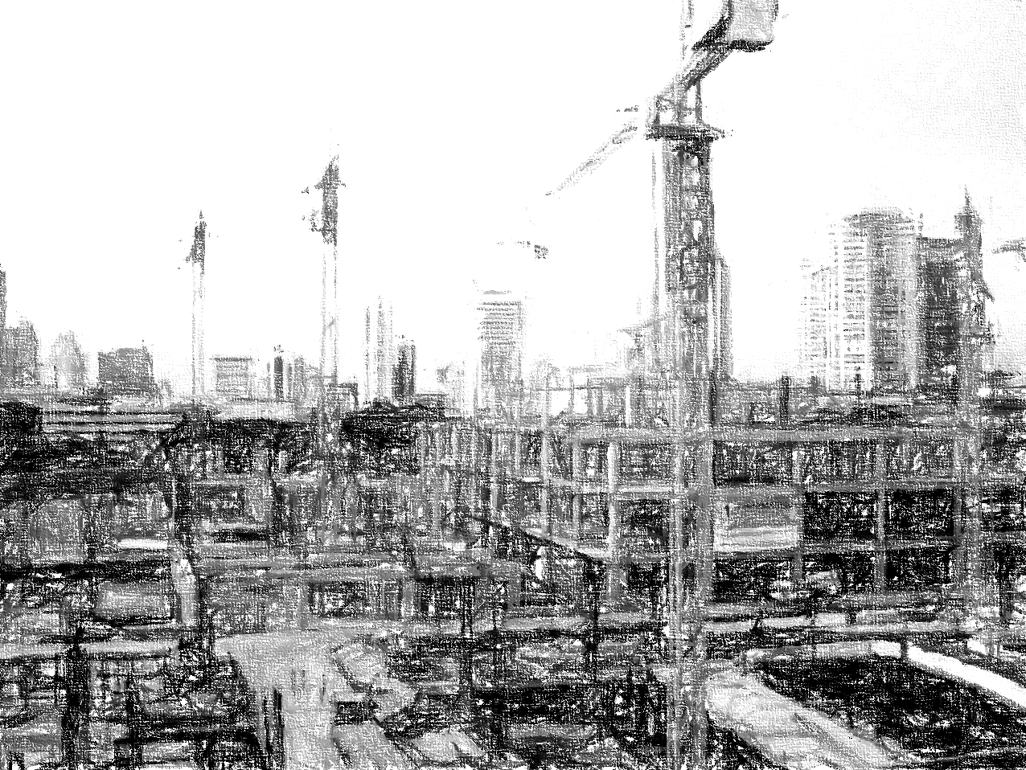
Upravljanje pripremom složenog projekta - projekt „Zagreb na Savi”
Leo Penović, dipl.ing.građ.

Slide 2
Aut viam inveniam aut faciam.
Hannibal
Notes:
Ja ću ili pronaći način ili stvoriti način. (odgovor generalima koji nisu vjerovali da može preći Alpe)

Slide 3
Stakeholderi (dionici) projekta
ispravna i pravovremena identifikacija je osnova svakog projekta
potpora stakeholdera je oslonac projekta
odlučuju na strateškom nivou
financiraju pripremu, upravljanje i realizaciju projekta
vlasnici projekta – ostvaruju dobiti iz projekta

Slide 4
Upravljač
Identificiran
Organiziran
Financiran

Slide 5
Upravljač
odgovoran vlasnicima projekta
za njihov račun razvija projekt i upravlja projektom
mora osigurati realizaciju projekta
PROJEKT
STRUKTURA
PRAVNI OKVIR
FINANCIJSKA STRUKTURA
TEHNIČKA OSNOVA

Slide 6
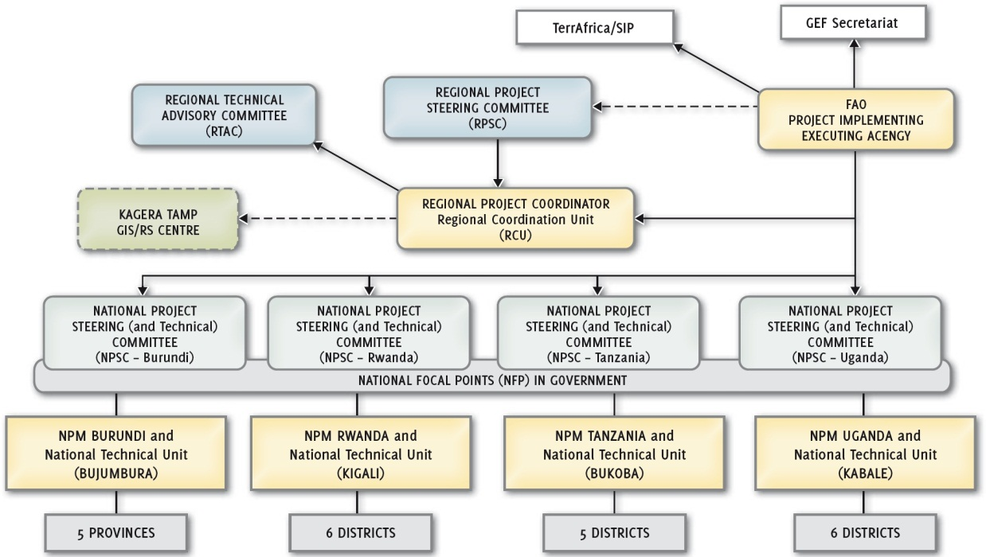
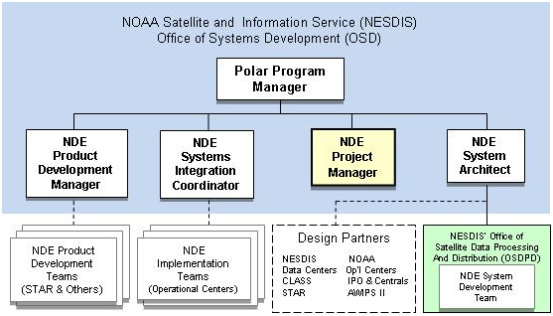
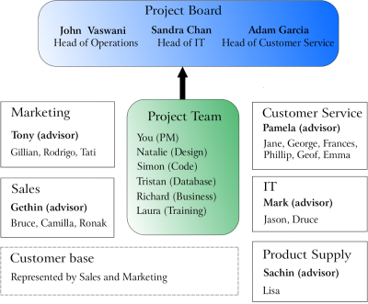
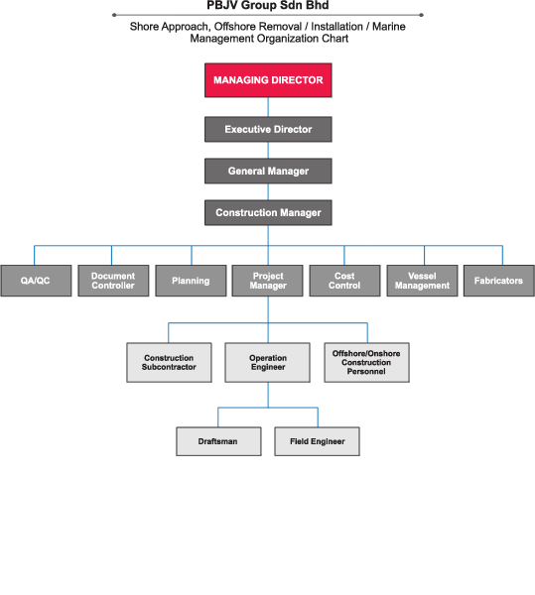
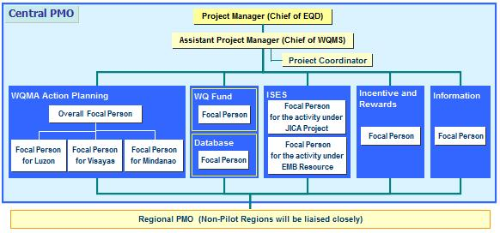
Model

Slide 7
Model
VLASNIK
JAVNOST
JAVNOST
PROJEKT
UPRAVLJAČ
VALORIZACIJA

Slide 8
No one can whistle a symphony. It takes a whole orchestra.
H.E.Luccock
Notes:
Američki metodist s polovine 20.st.

Slide 9
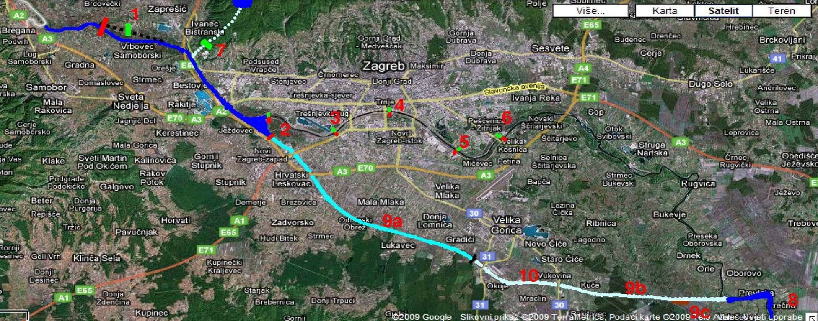
Zagreb na Savi
Višenamjenski hidrotehnički sustav uređenja, zaštite i korištenja rijeke Save i zaobalja od granice s Republikom Slovenijom do Siska
Izvod iz elaborata “Višenamjenski hidroenergetski sustav Sava i Drava-Nove mogućnosti”
Notes:
Uzimajući u obzir sva dosadašnja rješenja Vlada RH donijela je odluku da izuči mogućnost realizacije cjelovitog uređenja rijeke Save na području od Slovenske granice do Siska koje će omogućiti tečenje u koritu rijeke kroz grad bez plavljenja inundacijskih prostora u svim uvjetima, što se postiže izgradnjom više objekata od kojih je ključna hidroenergetska građevina Prečko i rekonstrukcija postojećeg odteretnog kanala Sava – Odra na način da ga se poveže sa rijekom Savom kod Prevlake. Na ovaj način se omogućava plovnosti kanala i razvoj riječne luke u Velikoj Gorici. U Zagrebu se vodostaji Save stabiliziraju nizom manjih stepenica koje su ujedno i hidroelektrane, otvarajući tako prostor za urbani i prometni razvoj grada uz rijeku, osiguravajući i štiteći kapacitete vodocrpilišta na desnoj obali a ujedno i koristeći optimalno raspoloživi hidropotencijal rijeke Save. Linija obrane od poplave grada Zagreba postaje lijevi nasip jezera HE Prečko od Podsuseda do HE Podsused i lijevi nasip kanala u dužini od 12 km. Nasipi u gradu Zagrebu time prestaju biti u funkciji obrane od poplave.

Slide 10
Identifikacija stakeholdera
KORISTI
STAKEHOLDERI
Zagreb na Savi

Slide 11
VIŠENAMJENSKE KORISTI OPISANOG SUSTAVA
VODOPRIVREDNI I POLJOPRIVREDNI DIO PROJEKTA
Zaštita od poplava prostora od slovenske granice do Siska.
Plovnost Savom i kanalom Sava-Sava do Velike Gorice.
Uređenje zaobalnog zemljišta i regulacija zaobalnih vodotoka.
Razvoj moderne poljoprivrede sa sustavom navodnjavanja i odvodnje u navedenom prostoru.
Trajno rješenje vodoopskrbe grada Zagreba.
PROMETNI DIO PROJEKTA
Razvojni potencijal pomorske luke Rijeka i brzog željeznickog koridora
Zagreb-Rijeka , povezanih u sustav plovidbe Savom i Dunavom preko riječne luke Zagreb.
Na ovaj način otvara se mogućnost razvoja luke Rijeka i navedenog željeznicko– riječnog prometnog koridora u značajan transportni sustav za zemlje srednje Europe.
Riječna luka Zagreb kod Velike Gorice.
Plovnost Savom i kanalom Sava-Sava do Velike Gorice.
UREĐENJE RIJEKE SAVE U GRADU ZAGREBU S CJELOVITIM URBANISTIČKO – VODOPRIVREDNIM – PROMETNIM RJEŠENJIMA
Razvoj grada Zagreba na prostoru oko 360 ha sa svim urbanističkim, prometnim i rekreativnim sadržajima uz i na rijeci Savi.
Novi mostovi u gradu Zagrebu na mjestu pregradnih profila vodnih stepenica.
ENERGETSKI DIO PROJEKTA
Proizvodnja električne energije sa ukupnim instaliranim kapacitetima:
Pi ≈ 130 (160) MW protočne hidroelektrane
Pi ≈ do 500 MW pumpna hidroelektrana
Razvoj termoelektrane – toplane na zapadnoj strani grada, kao supstitucija za ELTO Zagreb (lokacijaTrešnjevka)

Slide 12
Ključni stakeholderi
Vlada RH
JLS
Javne ustanove i poduzeća
Međunarodno okruženje

Slide 13
Upravljač
Zagreb na Savi

Slide 14
Obveze i dužnosti
➔ RAZVIJA PROJEKT
➔ OPERATIVNO UPRAVLJA
➔ IZVJEŠTAVA VLASNIKE O NAPRETKU
➔ PRIPREMA PODLOGE ZA STRATEŠKE ODLUKE VLASNIKA
➔ ODGOVARA ZA REALIZACIJU U POSTAVLJENIM ROKOVIMA
Zagreb na Savi

Slide 15
Model upravljanja
Zagreb na Savi

Slide 16
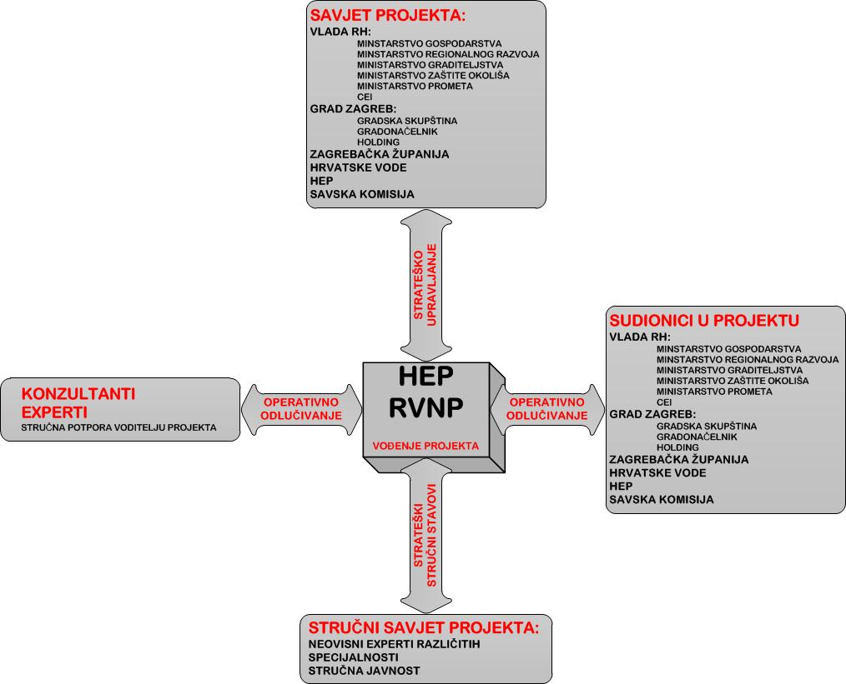
Model

Slide 17
Steering board projekta
Vlada RH
JLS
Javne ustanove i poduzeća
Međunarodno okruženje

Slide 18
Stručni savjet projekta
➔ SVEUČILIŠNI PROFESORI
➔ AKADEMICI
➔ PREDSTAVNICI STRUKOVNIH ORGANIZACIJA
➔ OSTALI PRIZNATI EKSPERTI
Zagreb na Savi

Slide 19
STALNA VALORIZACIJA!
Zagreb na Savi

Slide 20
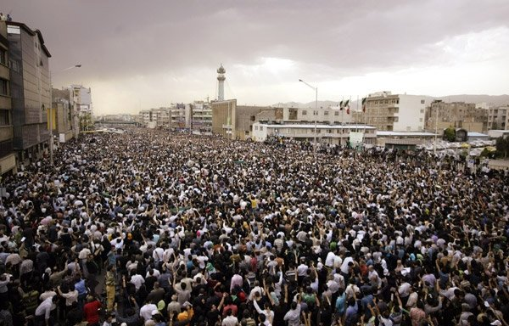
OPĆA JAVNOST

Slide 21
USPJEH
Zagreb na Savi

Slide 22
Hvala na pozornosti
Zagreb na Savi

